Slide 1


ZWISCHENPRÄSENTATION
SOFTWAREPROJEKT 2 & PROJEKTMANAGEMENT 2
DOZENT: PROF DR. SCHIPPRITT
MORLIN KLAUSE, KEVIN KRAUSE, FALK LUCA, ABDULLAH ALSHAYBANI

Slide 2


AGENDA
PROJEKTSTRUKTURPLAN
ARBEITSPAKETE
Ressourcenplanung
TERMINPLAN
Aktueller Stand der Arbeitspakete
Konzeptentwürfe
Protoypen
Review
Fazit / Verbesserungen

Slide 3
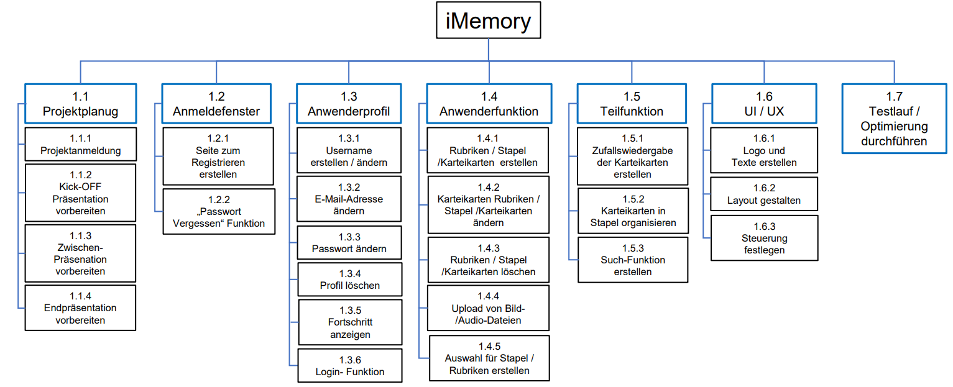
PROJEKTSTRUKTURPLAN

Slide 4
ARBEITSPAKETE
1.1 Projektplanung
Arbeitspaket-Nr. | 1.1
Bezeichnung | Projektplanung
Verantwortlich | Morlin, Kevin, Abdullah, Falk
Aufgabe | Abgaben und Präsentationen für das Seminar Projektmanagement ( Projektanmeldung, Kick-Off Präsentation, Zwischenpräsentation und Endpräsentation) umsetzen. Dafür müssen Projektstrukturplan, Arbeitspaketbeschreibungen, Zeitplan und Ressourcenschätzung erstellt werden.
Abzuliefernde Ergebnisse | Aufgaben müssen auf jedes Teammitglied verteilt und besprochen werden. Umsetzung der Aufgaben.
Tätigkeiten | Mit Hilfe des Projektstrukturplans, werden die einzelnen Arbeitspakete befüllt und mit Excel in einem Zeitplan aufgestellt.
Voraussetzungen | Das Team ist mit der Verteilung zufrieden
Evtl. Mitwirkender
Dauer | 2 Wochen

Slide 5
ARBEITSPAKETE
1.2 Anmeldefenster
Arbeitspaket-Nr. | 1.2
Bezeichnung | Anmeldefenster
Verantwortlich | Abdullah
Aufgabe | Erstellung eines responsive Anmeldefensters mit zwei Eingabefeldern und zwei Buttons. Der Nutzer kann zwischen den Buttons „registrieren“ und „Passwort vergessen?“ auswählen.
Abzuliefernde Ergebnisse | Ein fertiges Anmeldefenster ist vorhanden, wo sich die User anmelden und registrieren können. Zusätzlich soll es eine „Passwort-vergessen“-Funktion geben. Dort bekommt der Anwender seine Daten an die angegebene E-Mail-Adresse zugeschickt.
Tätigkeiten | Mit Hilfe von HTML, CSS (und Javascript) wird ein responsives Anmeldefenster erstellt.
Voraussetzungen | Entwicklungsumgebung und nötige Browser müssen installiert sein.
Evtl. Mitwirkender | Morlin
Dauer | 2 Wochen

Slide 6
ARBEITSPAKETE
1.3 Anwenderprofil
Arbeitspaket-Nr. | 1.3
Bezeichnung | Anwenderprofil
Verantwortlich | Kevin
Aufgabe | Das Profil es Users kann verwaltet werden. Heißt, dass der Name, die Mail-Adresse und was Passwort geändert werden kann. Zudem kann das Profil gelöscht und der Fortschritt visuell angezeigt werden. Außerdem ist es möglich sich einzuloggen.
Abzuliefernde Ergebnisse | Ein Fenster oder Profilseite ist zu erstellen. Dort sind sämtliche Daten des Users abgebildet. Mit Hilfe eines Buttons kann der Nutzer Änderungen vornehmen.
Tätigkeiten | Mit HTML, CSS und Javascript wird ein Fenster erstellt, auf dem die Nutzerdaten anzeigt werden. Implementierung von Buttons, mit denen Änderungen vorgenommen werden können.
Voraussetzungen | Eine Datenbankverbindung muss vorhanden sein.
Evtl. Mitwirkender | Falk, Morlin, Abdullah
Dauer | 2 Wochen

Slide 7
ARBEITSPAKETE
1.4 Anwenderfunktion
Arbeitspaket-Nr. | 1.4
Bezeichnung | Anwenderfunktion
Verantwortlich | Falk, Kevin
Aufgabe | Eine Workbench ist zu erstellen, auf der der User die Stapel mit den Karten angezeigt bekommt und diese lernen kann.
Abzuliefernde Ergebnisse | Umsetzung einer Benutzeroberfläche. Dort werden alle erstellten Rubriken und Stapel mit den Karten angezeigt. Die Stapel werden dabei unterteilt in „hab‘s drauf“ und „kann‘s nicht“. Sowohl die Rubriken, Stapel, als auch die Karten, lassen sich bearbeiten. Zusätzlich können sie mit Audiodateien und Bildern ausgestattet werden. Der Nutzer hat die Möglichkeit Stapel und Karten zu löschen.
Tätigkeiten | Mit Hilfe von HTML, CSS und JavaScript wird das Interface erstellt.
Voraussetzungen | Sämtliche Tools sollten installiert und eine Datenbankverbindung muss vorhanden sein. Nutzung von HTML, CSS und Javascript.
Evtl. Mitwirkender | Abdullah, Morlin
Dauer | 1 Wochen

Slide 8
ARBEITSPAKETE
1.5 Teilfunktion
Arbeitspaket-Nr. | 1.5
Bezeichnung | Teilfunktion
Verantwortlich | Morlin, Falk
Aufgabe | Der Nutzer kann die im Vorfeld angelegten Karteikarten Stapeln und Rubriken zuordnen. Beim Lernen werden die Karten in zufälliger Reihenfolge abgespielt. Außerdem hat der Anwender die Möglichkeit eine Suchfunktion zu benutzen. So kann er Karten, Stapel oder Rubriken in der App finden.
Abzuliefernde Ergebnisse | Abhängigkeiten von Karten und Stapeln erzeugen. Zufallsalgorithmus beim Lernen umsetzen. Suchfunktion erstellen.
Tätigkeiten | Zuordnung der Karteikarten, Zufallsalgorithmus und Suchfunktion. implementieren.
Voraussetzungen | Das Anlegen von Karten und Stapeln muss möglich sein. Außerdem ist eine Datenbankanbindung für das Suchen erforderlich.
Evtl. Mitwirkender | Abdullah, Kevin
Dauer | 2 Wochen

Slide 9
ARBEITSPAKETE
1.6 UI/UX
Arbeitspaket-Nr. | 1.6
Bezeichnung | UI/UX
Verantwortlich | Abdullah, Kevin
Aufgabe | In der App sollen Logo und Texte in einem ausgewähltem Layout dargestellt werden. Die Anwendung soll nutzerfreundlich und intuitiv sein. Außerdem wird die Steuerung der App bestimmt und umgesetzt.
Abzuliefernde Ergebnisse | Fertiges UI mit Logo und Texten innerhalb der App. Nutzer soll die App mit Hilfe der Einfinger-Touch-Geste intuitv bedienen können.
Tätigkeiten | Mit Hilfe von HTML, CSS und JavaScript wird das Interface erstellt.
Voraussetzungen
Evtl. Mitwirkender | Morlin, Falk
Dauer | 1 Woche

Slide 10
ARBEITSPAKETE
1.7 Testlauf / Optimierung
Arbeitspaket-Nr. | 1.7
Bezeichnung | Testlauf/Optimierung
Verantwortlich | Morlin, Kevin, Abdullah, Falk
Aufgabe | Beim Testlauf werden die verschiedenen Funktionen der App und das User Interface auf Fehler überprüft. Falls Schwierigkeiten auftreten, wird das Projekt optimiert.
Abzuliefernde Ergebnisse | Überprüfung, ob alle im Projekt enthaltenen Arbeitspakete ausreichend umgesetzt sind. Fehler wurden behoben.
Tätigkeiten | Ein oder mehrere Testpersonen nutzen alle Funktionen der App und testen das User Interface auf Fehler. Im Anschluss werden mögliche Probleme behoben.
Voraussetzungen | Grundfunktionen und UI müssen vorhanden sein.
Evtl. Mitwirkender | Neutrale Nutzer, die die App nicht kennen.
Dauer | 1-2 Wochen

Slide 11
Ressourcenplanung
Arbeitspaket 1.5
Teilfunktion -> p.P 12h -> 24h
Arbeitspaket 1.6
UI/UX -> p.P 12h -> 24h
Arbeitspaket 1.7 -> p.P. 4h -> 16h
Insgesamt: 200 Wochenstunden
Arbeitspaket 1.1
Projektplanung -> p.P. 8h -> 32h
Arbeitspaket 1.2
Anmeldefenster ->p.P 8h -> 16h
Arbeitspaket 1.3
Anwenderprofil -> p.P 24h -> 44h
Arbeitspaket 1.4
Anwenderfunktion -> p.P 24h -> 44h

Slide 12
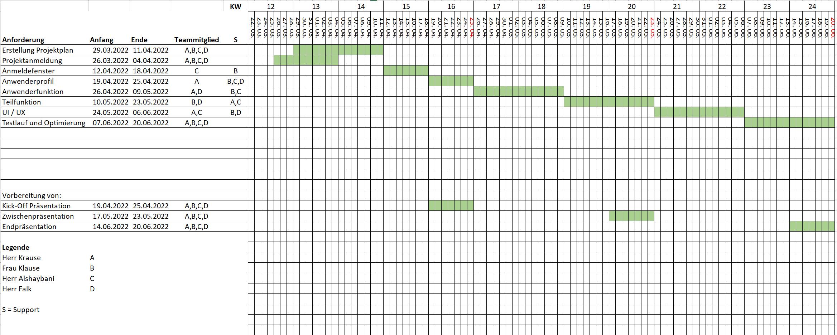
TERMINPLAN

Slide 13
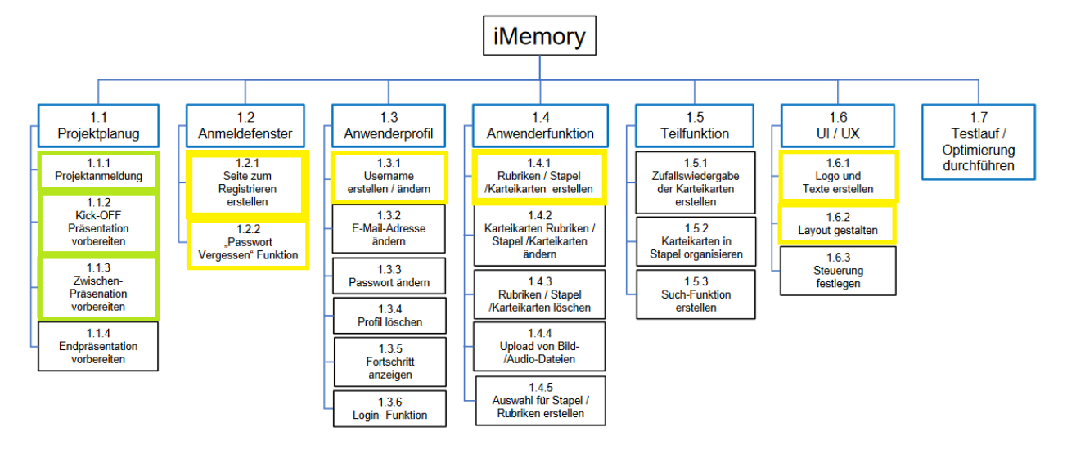
Aktueller Stand der Arbeitspakete

Slide 14

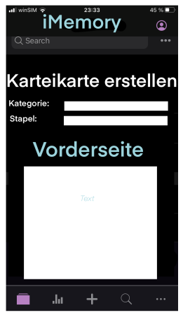
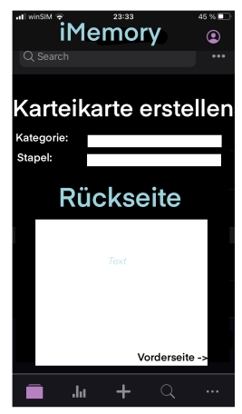
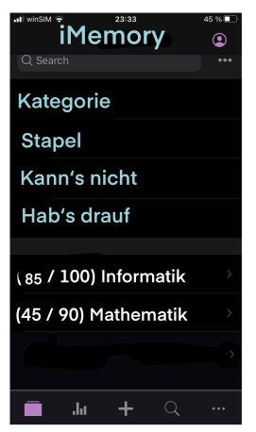
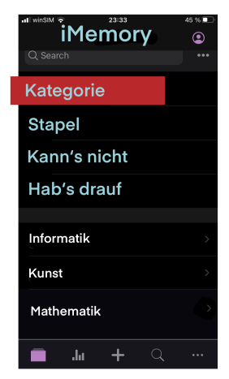
Konzeptentwürfe
Geplantes Design
Hauptmenü
Sortierung
Vorder- und Rückseite

Slide 15
Übersicht

Slide 16
Auswendiglernen starten

Slide 17
Anzeigen von Karteikarten

Slide 18
Anzeigen von Karteikarten

Slide 19
Drop Down Menü

Slide 20
Kategorien bearbeiten

Slide 21
Bearbeitung von Karteikarten

Slide 22
Hinzufügen von Kategorien/Themen
/Karteikarten

Slide 23
Kategorien/Themen/Karteikarte erstellen

Slide 24
Review
Schwierigkeiten bei Terminfindung
Schwierigkeiten bei Terminfindung
Schwierigkeiten bei Terminfindung
Nachricht an @Falk
Schwierigkeiten bei Terminfindung
Nachricht an @Falk
Nachricht an @Falk
Nachricht an @Falk
+ Pro:
Bisherige Arbeiten wurden solide umgesetzt
Teambesprechungen liefen gut und protokoliert ab
+ Contra:
Zeitmanagement läuft bisher nicht nach Plan
Schwierigkeiten bei Terminfindung
(Krankheiten und spontane Termine gestalteten den Weg bisher beschwerlich)

Slide 25
Fazit / Verbesserungen
Feste Termine und Absprachen einhalten
Nachtschichten werden eingelegt!
Probleme sollten besser besprochen werden (Kommunikation verbessern)
Frontend läuft gut, Backend muss besser werden

Slide 26
Vielen Dank für
Ihre Aufmerksamkeit!

